Slide 1


使用说明书
91151884632_B6/_{07.567}
By_theArchitect

Slide 2

欢迎您加入安奇钛科大家庭！
您好，欢迎您选用我们安奇钛科部署并生产的R.O.O.T.——即路由优化导向终端。
这次试用的产品是我们部署于吉考斯工业发行的D.E.O.T.上的面向手提式工业版本。

Slide 3
指引
使用本系统前：
请仔细阅读下列指引，并妥善保存本使用手册。
操作员务必至少持有【二级现实重组设备操作等级证明】
如果将本机交与他人，应同时交付本使用手册
妥善保管技术服务中心名单并找出就近的中心位置
如未能遵守指引，可能导致受伤或本机损坏
最严重情况，据本公司预期，可能会产生KX级现实重组事件
注1：本公司对因违规操作造成任何现实重组事件概不负责
注2：本公司保留此操作指南的最终解释权
注3： 如有任何问题，和随时与B级研究院联系

Slide 4
R.O.O.T.是做什么的呢？
R.O.O.T.的全称是：Routing Optimization Oriented Terminal
即路由优化导向的终端系统。贵公司所拥有的服务器阵列只有在保持最佳的的链接优化的同时才可能收益最大化。
本解决方案就是可以帮助贵公司和相关专业人员来操纵、统计以及预估相关布局的收益。
并且附有相关计时、采买等相关功能，以便最快得到最大化的收益预期。

Slide 5
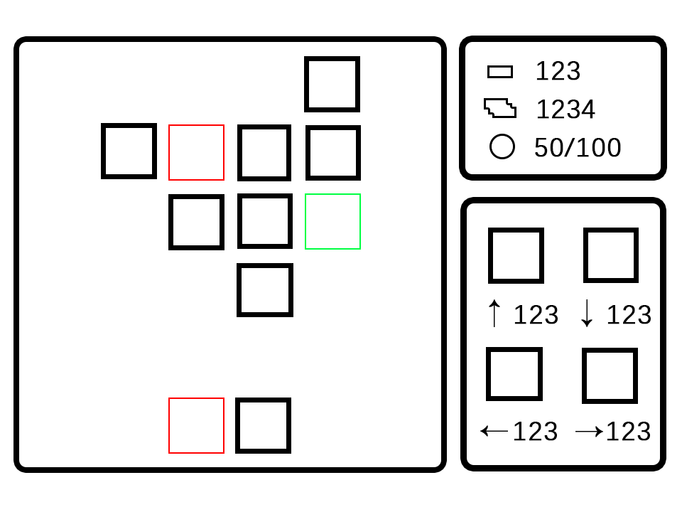
操作界面说明
①
②
①主操作界面：
您所操作服务器阵列所在地的实时监控窗口
②实时全局监控面板：
会将现在您所有金钱、时间等数据显示在这里
③远程商店界面：
根据您所在公司不同，本终端已经接入远程服务器模组购入渠道
③

Slide 6
主界面细节操作说明
在主界面上，使用黑框代指的就是各种设备模组。
您就需要使用绿色的游标移动这些模组。使模组之间通过特定的方式链接，从而可以进行赚取金钱。
随时：
通过【方向键】移动游标
在游标处于模组上时：
通过【按住A键和方向键】移动模组
在游标处于模组上时：
通过【B键】转动模组
*红色框请参考后文的【灾害模拟系统说明】

Slide 7
主体操作流程——周期的说明
本系统的结算、收益以及时间统计是基于时间为阶段，该时间阶段被称为【周期】。
具体来说，使用者在主操作界面每【移动一次设备模组】就会计算一次周期。
系统将会每个周期结算当前金钱的收支、商店的更新并且模拟时长均会以周期为计算。
注：【旋转模组】和【仅移动空游标】不计算周期

Slide 8
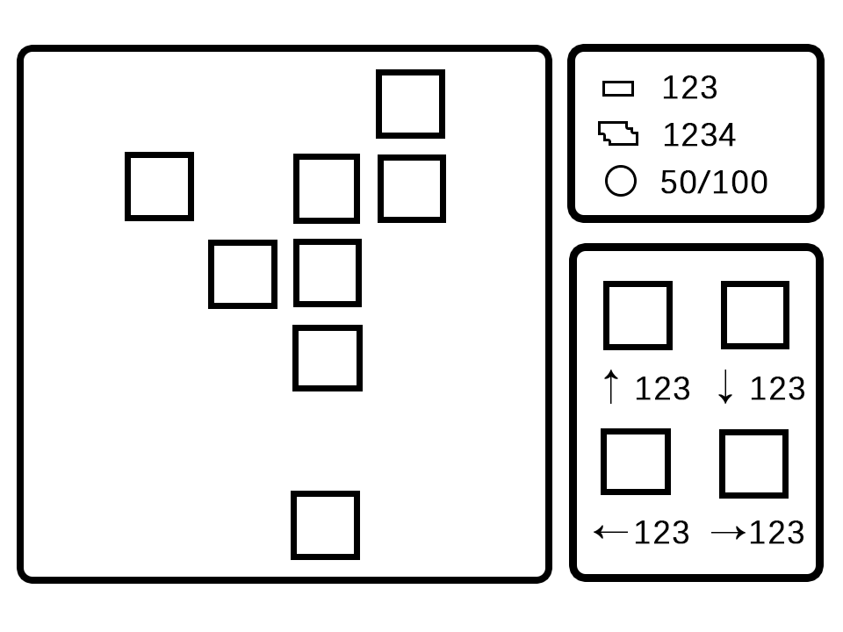
实时全局监控面板说明
第一行数据：当前主面板中的布局可以在当前周期赚取（或损失）的金钱
第二行数据：当前拥有的金钱
第三行数据：整个模拟中全部拥有的周期数和剩余周期数
每一个周期，都会通过第一行所计算出来的当前周期利润更新您当前的金钱。
*注，金钱降到零以下或者时间归零，游戏均结束

Slide 9
远程商店界面
商店中会持续显示四枚现在可以购买的设备模组。花费您已有的金钱就可以进行购买。
随时：
通过【按住Y键和方向键】购买对应箭头和方向键的设备模组。
*注，因为现有相关法律法规规定，设备模组将会【随机】部署至您的场地。
**注2，一个周期内，您只能购买其中一个模组。
**注3，购买权和商店内容，每周期更新。

Slide 10
灾害模拟系统说明
应贵公司要求，我们在模拟过程中添加了模组摧毁流程，以便于演习贵公司现正遭受到的网络攻击异状。
在3~8个周期间（时间随机决定），会随机摧毁面板上的若干模组——大多数为四个。
考虑到实际的工作条件，在倒数第二个周期是会呈现橙色，倒数第一个周期会呈现红色。之后将执行摧毁。

Slide 11





设备模组总体说明
在R.O.O.T.系统中，有若干概念要清楚。
硬件角度上有：核心和端子
软件角度上有：数据信号和网络信号
一个模组必然由一个核心和四个端子构成。
核心有多种，然后端子只分为两种：可传播信号和不可传播信号。可传播信号的端子可以同时传递两种信号。
不同的核心负责发送或者接受信号、端子负责在不同核心间传递信号。不同的核心在接收到特定的信号后可以进行收益。
数据信号只会由处理器模组发出
网络信号只会有服务器模组发出，并且只能通过网络、网桥模组传播。
在端子传递信号时会点亮相应的LED，核心在接收到对应计分的信号时会开始运行。

Slide 12

设备模组细节说明
图标 | 名称 | 说明 | 消耗
 | 垃圾模组 | 单纯的阻碍模组，并且四边必然是不可链接端子、并且不会与商店中出现
 | 处理器模组 | 会发出数据信号并且统计所有接受到数据信号的硬盘模组
 | 硬盘模组 | 可以转发数据信号，并且在接受到数据信号（无论是处理器直接发出的还是其他模组转发的）时计算100收益

Slide 13



设备模组细节说明
图标 | 名称 | 说明 | 消耗
 | 服务器模组 | 会发出网络信号并且统计必要的最长网线链接并且进行收益
 | 网线模组 | 可以转发网络和数据信号，并且计入最长网线链接，每块网线模组计算100收益
 | 网桥模组 | 可以转发网络和数据信号，不计入网线链接，但是如果计算的最长网线链接中每有一个网桥模组，最终总价提高50%（可以累计）

Slide 14
FAQ

Slide 15
感谢您的阅览
15181221549_C9/_{01.687}
若有任何需求请与下述地址联系：
安奇钛科（北京）有限公司
地址：北京市XXX路XXX号XXX大厦XXXXX-XX室
电话：010-6XXXXXXX
Update 2038/9/15

